Slide 1
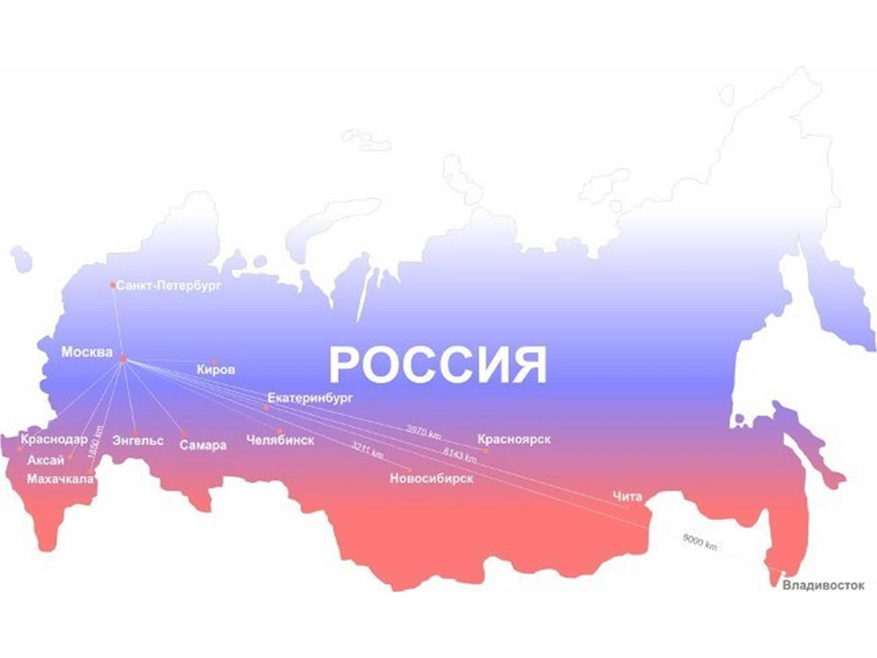

Всероссийский
День правовой помощи детям
20 ноября 2020 года

Slide 2


Всероссийский
День правовой помощи детям
Я – ребенок …
И я имею право
Ты должен это знать!

Slide 3

Шпаргалка
(словарь правоведческих терминов)
Права человека – принципы, нормы и правила взаимоотношений между людьми и государствами, обеспечивающие возможность человеку действовать по своему усмотрению или получать определённые блага.
Права человека предполагают законодательно закрепленную возможность получать человеком материальные, духовные и иные блага, свободы – действовать по своему решению без чьей-либо санкции.
Права человека – важнейшая общечеловеческая ценность.
Ты должен это знать!
Слайд 3

Slide 4
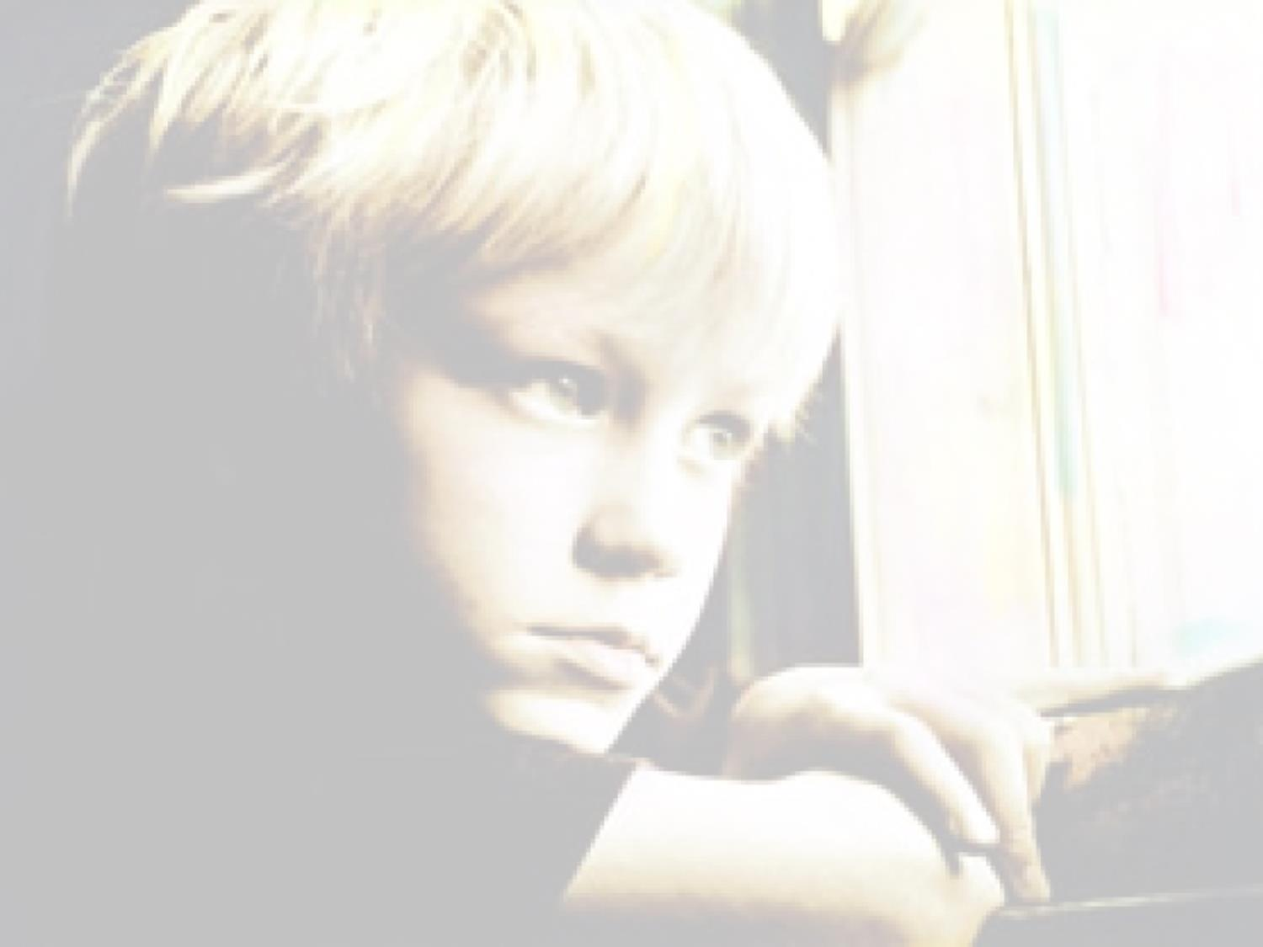
20 ноября 1989 года была принята
Конвенция о правах ребёнка!
Что такое конвенция ООН о правах ребёнка?
«Конвенция» – это, по-русски, международный Договор. Конвенция о правах ребёнка состоит из статей о правах ребёнка, которые обязаны соблюдать во всех странах. Следят за соблюдением Конвенции специальные люди – Уполномоченные по правам ребёнка, которые есть не только в столицах, но и в разных городах каждой страны. Так что, в любой момент, тебе есть кому заявить о нарушении твоих законных прав!
Твои права отражены в Конституции.
Ты должен это знать!
Слайд 4

Slide 5

Статья 1.
Ребёнком является каждый человек до достижения 18-летнего возраста.
Конвенция о правах ребенка
Ты должен это знать!
Слайд 5

Slide 6
12 декабря 1993 года всенародным голосованием была принята Конституция Российской Федерации
Что такое Конституция Российской Федерации?
Конституция Российской Федерации – это основной закон России, то есть список самых главных правил, которые установили для себя граждане Российской Федерации.
Твои права, обязанности и свободы определены положениями Конституции Российской Федерации.
Ты должен это знать!
Слайд 6

Slide 7

Статья 7.
1. Российская Федерация - социальное государство, политика которого направлена на создание условий, обеспечивающих достойную жизнь и свободное развитие человека .
Конституция РФ
Ты должен это знать!
Слайд 7

Slide 8

Статья 7.
2. В Российской Федерации охраняются труд и здоровье людей, устанавливается гарантированный минимальный размер оплаты труда, обеспечивается государственная поддержка семьи, материнства, отцовства и детства, инвалидов и пожилых граждан, развивается система социальных служб, устанавливаются государственные пенсии, пособия и иные гарантии социальной защиты
Конституция РФ
(Дети с ограниченными возможностями имеют право на особую заботу и образование, которые помогут им развиваться и вести полноценную и достойную жизнь.)
Ты должен это знать!
Слайд 8

Slide 9

Статья 19.
Государство гарантирует равенство прав и свобод человека и гражданина
независимо от пола, расы, национальности, языка, происхождения, и имущественного положения.
Конституция РФ
(Все дети равны)
Ты должен это знать!
Слайд 9

Slide 10
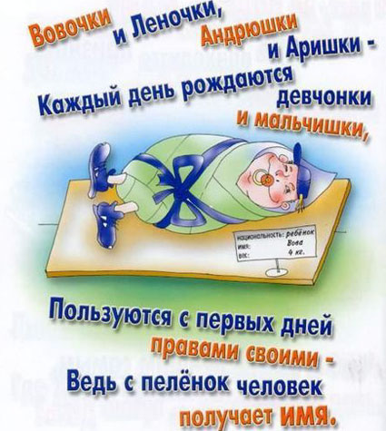
Статья 20.
Все имеют право на жизнь
Конституция РФ
(Каждый ребенок имеет право на жизнь)
Ты должен это знать!
Слайд 11

Slide 11
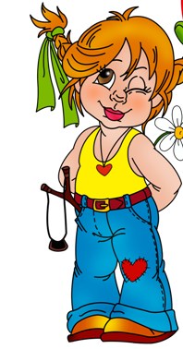
Шпаргалка
Знать законы —
значит воспринять не их слова, но их содержание и значение.
Ты должен это знать!
Слайд 12

Slide 12

Статья 28.
Каждому гарантируется свобода совести, свобода вероисповедания, включая право исповедовать индивидуально или совместно с другими любую религию или не исповедовать никакой, свободно выбирать, иметь и распространять религиозные и иные убеждения и действовать в соответствии с ними.
Конституция РФ
(Все дети имеют право на частную жизнь)
Ты должен это знать!
Слайд 13

Slide 13

Статья 29.
Каждому гарантируется свобода мысли и слова.
Конституция РФ
(Все дети имеют право свободно выражать мнение, ребёнок имеет право на то, чтобы его мнение было услышано и принято во внимание, одновременно ребенок должен уважать мнение других детей, в том числе и детей)
Ты должен это знать!
Слайд 14

Slide 14
Шпаргалка
«Уважение к человеку – вот пробный камень
Если уважение к человеку будет заложено в сердцах людей, они неизбежно придут к созданию такой социальной, экономической политической системы, которая сделает это уважение непреложным законом».
Антуан де Сент-Экзюпери
Ты должен это знать!
Слайд 15

Slide 15

Статья 38.
1. Материнство и детство, семья находятся под защитой государства
Конституция РФ
Ты должен это знать!
Слайд 16

Slide 16

Статья 38.
2. Забота о детях, их воспитание - равное право и обязанность родителей
Конституция РФ
(Защита интересов ребёнка являются предметом заботы родителей \законных представителей)
Ты должен это знать!
Слайд 17

Slide 17
Шпаргалка
(календарь правовых дат)
21 век - Век ребёнка
2001 – 2010 г.г. – Международное десятилетие мира и ненасилия в интересах детей планеты
1 июня - Международный день защиты детей
4 июня – Международный день детей – жертв агрессии
4 ноября - День народного единства
20 ноября – Всемирный день прав ребёнка
10 декабря День прав человека
12 декабря – День Конституции Российской Федерации
Ты должен это знать!
Слайд 18

Slide 18

Статья 39.
Каждому гарантируется социальное обеспечение по возрасту, в случае болезни, инвалидности, потери кормильца, для воспитания детей и в иных случаях, установленных законом.
Конституция РФ
(Все дети имеют право на наилучшую заботу)
Ты должен это знать!
Слайд 19

Slide 19
Шпаргалка
Служба помощи «Защити себя сам»
Центр экстренной психологической помощи МЧС России
+7 (495) 276-50-50 – телефон горячей линии
(круглосуточно – анонимно – консультация бесплатна)
8-800-2000-122 – единый номер телефона доверия (служб экстренной психологической помощи) для детей, подростков и их родителей
(круглосуточно – анонимно – консультация бесплатна)
8-800-100-00-19 – единый номер телефона доверия по вопросам опеки и попечительства, защиты прав детей
(круглосуточно – анонимно – консультация бесплатна)
8-800-333-44-34 – телефон доверия Срочной психологической помощи
(круглосуточно – анонимно – консультация бесплатна)
Ты должен это знать!
Слайд 20

Slide 20
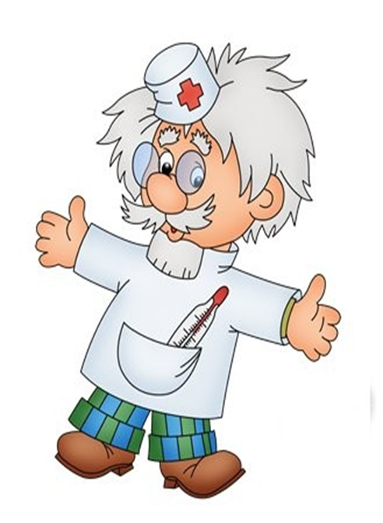
Статья 41.
Каждый имеет право на охрану здоровья и медицинскую помощь.
Конституция РФ
(Каждый ребенок имеет право получать медицинскую помощь и лечение любым способом, который поможет им сохранить здоровье)
Ты должен это знать!
Слайд 21

Slide 21

Статья 43.
Каждый имеет право на образование.
Конституция РФ
(Каждый ребенок имеет право на получение образования, которое даёт возможность ему развиваться)
Ты должен это знать!
Слайд 22

Slide 22

Статья 45.
Государственная защита прав и свобод человека и гражданина в Российской Федерации гарантируется.
Статья 46.
Каждому гарантируется судебная защита его прав и свобод
Статья 48.
Каждому гарантируется право на получение квалифицированной юридической помощи
Конституция РФ
(Все взрослые всегда должны поступать так, что обеспечить интересы детей)
Ты должен это знать!
Слайд 25

Slide 23

Статья 52.
Права потерпевших от преступлений и злоупотреблений властью охраняются законом. Государство обеспечивает потерпевшим доступ к правосудию и компенсацию причиненного ущерба
Конституция РФ
(Каждый ребенок имеет право на защиту и помощь)в любой сложной ситуации)
Ты должен это знать!
Слайд 26

Slide 24

Статья 54.
Закон, устанавливающий или отягчающий ответственность, обратной силы не имеет.
Конституция РФ
(Все дети, поступившие плохо, даже совершившие преступление, имеют право на справедливое отношение к ним со стороны общества и государства
Но нужно стремиться соблюдать закон,т.е СОБЛЮДАТЬ СВОИ ПРАВА И НЕ НАРУШАТЬ ПРАВ ДРУГИХ ЛЮДЕЙ
Ты должен это знать!
Слайд 28

Slide 25
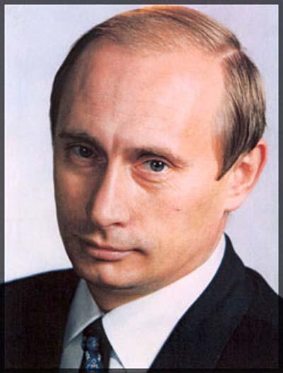
«В мире мудрых мыслей»
Дети определяют будущее, потому что они уже живут будущим.
Владимир Путин –
Президент
Российской Федерации
Ты должен это знать!
Слайд 29

